Slide 1
КУРС
Требования к прокладке и эксплуатации трубопроводов тепловых сетей
Прокладка и эксплуатация трубопроводов тепловых сетей
Нормативные требования к проектированию, монтажу и технической эксплуатации
Тепловые сети · Трубопроводы · Промышленная безопасность
01 / 22

Slide 2
Тема 1.4. Прокладка (размещение) трубопроводов пара и горячей воды
Нормативные требования к прокладке тепловых сетей
Основания и условия осуществления прокладки трубопроводов
Прокладка трубопроводов, оснащение их арматурой и иными устройствами, элементами опорно-подвесной системы, а также устройство несущих и опорных строительных конструкций осуществляются на основании проекта, разработанного в соответствии с требованиями законодательства Российской Федерации о градостроительной деятельности, о техническом регулировании, законодательства Российской Федерации в области промышленной безопасности, принимаемых в соответствии с ним нормативных документов (НД), а также технических регламентов и ФНП — с учётом климатических условий района размещения трубопровода и иных особенностей его прокладки (подземно, наземно или надземно, на открытом воздухе или внутри отапливаемых, неотапливаемых зданий и сооружений).
Горизонтальные участки трубопроводов пара и горячей воды должны иметь уклон не менее 0,004; трубопроводов тепловых сетей — не менее 0,002. Прокладка должна исключать провисание и образование водяных застойных участков.
При пересечении железных дорог общей сети, рек, оврагов и открытых водостоков прокладка предусматривается надземной; допускается использование постоянных автодорожных и железнодорожных мостов.
При прокладке в полупроходных каналах высота канала в свету — не менее 1,5 м, ширина прохода между изолированными трубопроводами — не менее 600 мм.
Все монтажные и эксплуатационные решения должны обеспечивать безопасность и соответствовать требованиям законодательства Российской Федерации.
02 / 22

Slide 3
Уклоны и исключение застойных участков
01
Горизонтальные участки трубопроводов пара и горячей воды — уклон не менее 0,004.
02
Трубопроводы тепловых сетей — уклон не менее 0,002.
03
Прокладка должна исключать провисание и образование водяных застойных участков.
04
При пересечении железных дорог общей сети, рек, оврагов, открытых водостоков прокладка — надземная; допускается использование постоянных автодорожных и железнодорожных мостов.
03 / 22

Slide 4
МОДУЛЬ 3
Требования к прокладке и эксплуатации трубопроводов тепловых сетей
Способы прокладки трубопроводов тепловых сетей
Классификация, нормативные требования и условия применения
Прокладка · Тепловые сети · Трубопроводы
04 / 22

Slide 5
Полупроходные каналы и проходные тоннели
Полупроходные каналы
Проходные тоннели (коллекторы)
Высота в свету — не менее 1,5 м; ширина прохода между изолированными трубопроводами — не менее 600 мм.
Высота в свету — не менее 2 м; ширина прохода между изолированными трубопроводами — не менее 0,7 м.
Зоны арматуры
Несколько трубопроводов
В местах запорной арматуры ширина тоннеля должна обеспечивать удобное обслуживание.
Взаимное размещение должно позволять ремонт и замену отдельных частей.
05 / 22

Slide 6
Подземная прокладка
Пересечение дорог и путей: требования к прокладке
Железные, автомобильные, магистральные дороги; трамвайные пути; линии метрополитена
При подземном пересечении железных, автомобильных, магистральных дорог, улиц, проездов общегородского и районного значения, трамвайных путей и линий метрополитена прокладка трубопроводов тепловых сетей выполняется в железобетонных непроходных, полупроходных или проходных каналах.
При этом с одной стороны предусматривается тепловая камера, с другой — монтажный канал длиной 10 м с не менее чем 4 люками.
При невозможности выполнить указанные условия в проектной документации определяется технология проведения ремонта с учётом принятого способа прокладки.
При пересечении улиц и дорог местного значения, а также дворовых проездов допускается прокладка в футлярах — при невозможности производства работ открытым способом и длине пересечения до 40 м. Длина футляра принимается в каждую сторону не менее чем на 3 м больше размеров пересекаемого участка.
В проходных тоннелях (коллекторах) высота в свету — не менее 2 м, ширина прохода между изолированными трубопроводами — не менее 0,7 м.
В местах расположения запорной арматуры ширина тоннеля должна обеспечивать удобное обслуживание. При прокладке нескольких трубопроводов их размещение должно допускать проведение ремонта и замену отдельных частей.
06 / 22

Slide 7
Прокладка трубопроводов пара и горячей воды
Совместная прокладка с технологическими трубопроводами
Надземная открытая прокладка и требования к проходным каналам
Порядок устройства проходных каналов
Совместная прокладка (надземная открытая)
Допускается совместная прокладка с технологическими трубопроводами различного назначения при надземной открытой прокладке.
Исключение — если совместная прокладка противоречит ФНП по промышленной безопасности ОПО, на котором выполняется прокладка.
Входные люки с лестницей или скобами; расстояние между люками — не более 300 м.
При совместной прокладке с другими трубопроводами — не более 50 м между люками.
Люки — также во всех конечных точках тупиков, на поворотах трассы и в узлах установки арматуры.
Проходные каналы тепловых сетей оборудуют приточно-вытяжной вентиляцией по проекту.
Порядок контроля коррозионного износа трубопроводов (способы, периодичность, места замеров) определяется проектной, технической и эксплуатационной документацией с учётом конкретных условий эксплуатации.
07 / 22

Slide 8
Антикоррозионная, тепловая и гидроизоляционная защита
01
Вне зависимости от типа прокладки на всех трубопроводах тепловых сетей предусматривается антикоррозионная, тепловая и гидроизоляционная защита.
02
Тип и способы защиты определяются проектом с учётом условий эксплуатации и скорости коррозионного износа материалов.
03
Порядок контроля коррозионного износа неразрушающими методами, способы, периодичность и места замеров — в проектной, технической и эксплуатационной документации.
04
Антикоррозионные покрытия труб и несущих металлоконструкций — со сроком службы покрытия не менее 10 лет.
05
Ввод в эксплуатацию тепловых сетей без наружного антикоррозионного покрытия труб и металлических конструкций не допускается.
08 / 22

Slide 9
Конструктивные требования к защитному футляру
Защитный футляр (гильза) в местах прохода трубопровода
Прокладка через стены и фундаменты зданий и сооружений
В местах прохода трубопровода через стены или фундамент зданий и сооружений предусматривается защитный футляр (гильза), исключающий воздействие не предусмотренной расчётом нагрузки от строительных конструкций на трубопровод. Внутренний диаметр футляра должен обеспечивать наличие зазора, достаточного для свободного продольного перемещения трубопровода без повреждения изоляционного покрытия.
Величина зазора и материал для его герметизации устанавливаются проектом в соответствии с требованиями нормативной документации — в зависимости от климатических условий и характеристик грунта в районе прокладки.
Наличие сварных соединений на недоступном для контроля участке трубопровода, расположенном в защитном футляре, не допускается.
Антикоррозионные покрытия трубопроводов тепловых сетей и их несущих металлических конструкций должны выполняться с защитными свойствами, обеспечивающими установленный срок службы трубопровода (конструкции), и гарантированным сроком службы покрытия не менее 10 лет.
Сварные стыки в пределах футляра — под запретом. Срок службы антикоррозионного покрытия — не менее 10 лет.
09 / 22

Slide 10
МОДУЛЬ 7
Требования к прокладке и эксплуатации трубопроводов тепловых сетей
Обслуживание трубопроводов тепловых сетей
Требования к техническому обслуживанию, осмотрам и контролю состояния тепловых сетей
Обслуживание · Осмотры · Эксплуатационный контроль
10 / 22

Slide 11
Камеры обслуживания подземных трубопроводов
Требования к камерам обслуживания подземных трубопроводов пара и горячей воды (1/2)
Конструктивные и эксплуатационные требования
Обязательные требования
01
Камеры для обслуживания подземных трубопроводов пара и горячей воды должны иметь не менее двух люков с лестницами или скобами.
02
Конструкция камеры должна исключать возможность подтопления и обеспечивать удаление попавших в неё вод посредством гидроизоляции строительных конструкций, герметизации места прохода трубопровода через стенку камеры (при необходимости) и иных решений, определяемых разработчиком проекта тепловых сетей.
03
При проходе трубопроводов через стенку камеры должна быть исключена возможность подтопления камеры.
04
Подземная прокладка трубопроводов пара и горячей воды эксплуатационной категории Iэ в одном канале совместно с технологическими трубопроводами не допускается.
Подземная прокладка трубопроводов категории Iэ совместно с технологическими трубопроводами в одном канале запрещается.
11 / 22

Slide 12
Камеры обслуживания подземных трубопроводов
Требования к камерам обслуживания подземных трубопроводов пара и горячей воды (2/2)
Обязательные требования
01
Арматура трубопроводов пара и горячей воды устанавливается в местах, доступных для безопасного обслуживания и ремонта; в необходимых случаях устраиваются стационарные лестницы и площадки в соответствии с проектной документацией.
02
Допускается применение передвижных площадок и приставных лестниц для арматуры, используемой реже одного раза в месяц, доступ к которой необходим при отключении участка трубопровода в ремонт и подключении после ремонта. Использование приставных лестниц для ремонта арматуры с её разборкой и демонтажем не допускается.
03
Устанавливаемая чугунная арматура трубопроводов пара и горячей воды должна быть защищена от напряжений изгиба.
04
Применение запорной арматуры в качестве регулирующей не допускается.
12 / 22

Slide 13
Места установки запорной арматуры на тепловых сетях
01
На всех трубопроводах выводов тепловых сетей от источников теплоты — независимо от параметров теплоносителей.
02
На трубопроводах водяных сетей внутренним диаметром ≥ 100 мм — секционирующие задвижки не реже чем через 1000 м с перемычкой между подающим и обратным трубопроводами.
03
В водяных и паровых сетях — в узлах ответвлений внутренним диаметром ≥ 100 мм, а также на ответвлениях к отдельным зданиям независимо от диаметра.
04
На конденсатопроводах — на вводе к сборному баку конденсата.
05
Задвижки и затворы DN ≥ 500 мм — с приводами (электро-/гидро-/пневмо-). При надземной прокладке электроприводы — в помещении или в кожухах от осадков и посторонних лиц.
13 / 22

Slide 14
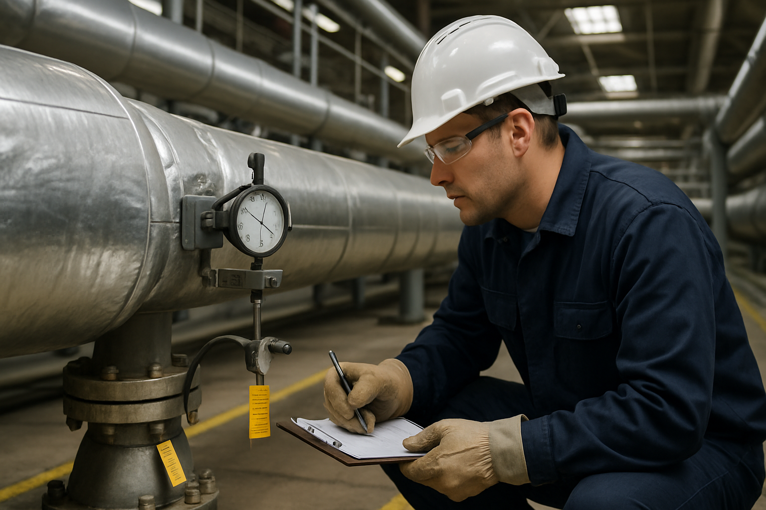
Контроль остаточных деформаций
Трубопроводы в режиме ползучести металла: обязательная установка устройств контроля деформаций
Требование к проектированию трубопроводов, работающих при повышенных температурах
Для трубопроводов, работающих при температуре, вызывающей ползучесть металла, проектом должна быть предусмотрена установка устройств для проведения наблюдений (контроля) за ростом остаточных деформаций.
Дополнительные требования к установке арматуры и дренажных устройств:
• Задвижки и затворы номинальным диаметром 500 мм и более оснащаются приводами (электро-, гидро-, пневмопривод). При надземной прокладке задвижки с электроприводами устанавливаются в помещении либо заключаются в защитные кожухи.
• Все трубопроводы должны иметь дренажи для слива воды и воздушники в верхних точках. Конструкция и места расположения воздушных и дренажных устройств устанавливаются проектной документацией.
• Непрерывный отвод конденсата обязателен для паропроводов насыщенного пара и тупиковых участков паропроводов перегретого пара. Конструкция, тип и места установки дренажных устройств определяются проектом.
Контроль остаточных деформаций при ползучести металла является обязательным условием безопасной эксплуатации трубопроводов и должен быть предусмотрен на стадии проектирования.
14 / 22

Slide 15
Дренаж, воздушники и отвод конденсата
01
Все трубопроводы — с дренажами для слива после гидравлического испытания и воздушниками в верхних точках.
02
Непрерывный отвод конденсата обязателен для паропроводов насыщенного пара и тупиковых участков паропроводов перегретого пара.
03
В нижних точках водяных тепловых сетей и конденсатопроводов, а также секционируемых участков — штуцера с запорной арматурой для спуска воды.
04
Для спуска воды из водяных тепловых сетей — сбросные колодцы отдельно от канала трубопровода с отводом в канализацию.
05
На водяных сетях Dвн ≥ 500 мм при P ≥ 1,6 МПа, Dвн ≥ 300 мм при P ≥ 2,5 МПа и на паровых сетях Dвн ≥ 200 мм при P ≥ 1,6 МПа задвижки/затворы — с байпасами и запорной арматурой.
15 / 22

Slide 16
Прогрев и продувка отключаемых участков паропроводов
01
Все участки паропроводов, отключаемые запорными органами, в концевых точках снабжаются штуцером с запорным устройством.
02
При давлении свыше 2,2 МПа — штуцер и два последовательно расположенных устройства: запорное и регулирующее.
03
Паропроводы с давлением 20 МПа и выше — штуцеры с последовательно расположенными запорным и регулирующим вентилями и дроссельной шайбой.
04
При прогреве участка в обоих направлениях продувка предусматривается с обоих концов участка.
05
Устройство дренажей должно позволять контроль их работы во время прогрева паропровода.
16 / 22

Slide 17
Паровые тепловые сети
Отвод конденсата в нижних точках трассы
400–500
Шаг монтажа устройства пускового дренажа на прямых участках паропроводов при попутном уклоне (200–300 м — при встречном уклоне)
В нижних точках и перед вертикальными подъёмами паропроводов непрерывный отвод конденсата через конденсатоотводчики обязателен независимо от состояния пара. Нижние концевые точки паропроводов и нижние точки изгибов снабжаются устройством для продувки. Устройство дренажей предусматривает возможность контроля за их работой во время прогрева паропровода.
м
17 / 22

Slide 18
Указатели тепловых перемещений и освещение
01
Для паропроводов внутренним диаметром более 150 мм с температурой пара 300 °C и более проектом определяется необходимость оснащения указателями тепловых перемещений.
02
В проекте указываются места установки и расчётные значения перемещений; к указателям обеспечивается доступ для контроля, обслуживания и ремонта.
03
На тепловых сетях в местах электрооборудования (насосные, тепловые пункты, тоннели, камеры), арматуры с электроприводом, регуляторов и КИП предусматривается электрическое освещение.
18 / 22

Slide 19
МОДУЛЬ 11
Требования к прокладке и эксплуатации трубопроводов тепловых сетей
Изоляция и защита трубопроводов тепловых сетей
Требования к тепловой изоляции, антикоррозионной защите и сохранности конструктивных элементов
Тепловая изоляция · Антикоррозионная защита · Эксплуатация
19 / 22

Slide 20
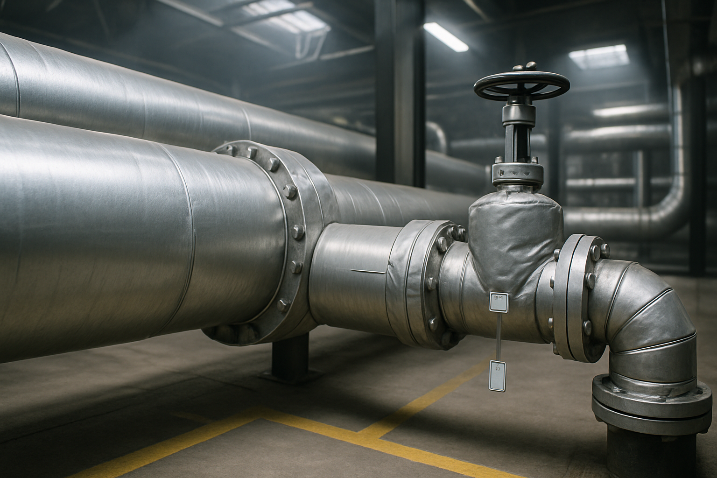
Тепловая изоляция
Требования к тепловой изоляции трубопроводов и арматуры
Параметры материалов и температура поверхности изоляции
Для устройства тепловой изоляции трубопроводов и арматуры применяются материалы с характеристиками, соответствующими параметрам и условиям эксплуатации трубопровода. Материалы должны обеспечивать:
• нахождение изоляции в исправном состоянии в течение гарантированного производителем срока;
• температуру на поверхности изоляции при температуре окружающего воздуха 25 °С — в соответствии с проектной документацией, но не более 55 °С.
Тепловая изоляция фланцевых соединений, арматуры и участков трубопроводов, подвергающихся периодическому контролю (сварные соединения, бобышки для измерения ползучести), выполняется съёмной.
Тепловая изоляция трубопроводов, расположенных на открытом воздухе и вблизи масляных баков, маслопроводов, мазутопроводов, должна иметь металлическое или иное покрытие, предохраняющее её от пропитывания влагой или горючими нефтепродуктами. Трубопроводы вблизи кабельных линий также должны иметь металлическое покрытие.
Для тепловой изоляции применяются материалы, не вызывающие коррозию металла трубопроводов.
Трубопроводы с температурой рабочей среды ниже температуры окружающего воздуха подлежат защите от коррозии, а также оснащаются гидро- и теплоизоляцией.
20 / 22

Slide 21

Итоги курса
Ключевые требования и правила прокладки и эксплуатации трубопроводов тепловых сетей (1/2)
Соблюдение установленных норм — обязательное условие безопасной эксплуатации тепловых сетей
Прокладка трубопроводов
Способ прокладки (подземный, надземный, канальный) определяется проектной документацией с учётом требований СП 124.13330 и местных условий эксплуатации.
Тепловая изоляция
Трубопроводы тепловых сетей оснащаются тепловой изоляцией; её конструкция и толщина устанавливаются расчётным путём в соответствии с нормативными требованиями.
Уклоны и компенсация температурных деформаций
Трубопроводы прокладываются с нормативным уклоном; температурные деформации компенсируются за счёт П-образных, сальниковых или сильфонных компенсаторов.
Арматура и оборудование
Запорная, регулирующая и предохранительная арматура устанавливается в местах, предусмотренных проектом; доступ к ней должен быть обеспечен в любое время.
21 / 22

Slide 22
Итоги курса
Ключевые требования и правила прокладки и эксплуатации трубопроводов тепловых сетей (2/2)
Техническое обслуживание и контроль
Эксплуатирующая организация обязана проводить периодические осмотры, испытания и техническое обслуживание трубопроводов в установленные сроки.
Гидравлические испытания
Трубопроводы тепловых сетей подлежат гидравлическим испытаниям на прочность и плотность; давление и порядок проведения испытаний определяются нормативной документацией.
Охранные зоны и ограничения
В охранных зонах тепловых сетей запрещается проведение работ и размещение объектов, способных нарушить целостность трубопроводов или затруднить доступ к ним.
Антикоррозионная защита
На всех трубопроводах тепловых сетей — антикоррозионная, тепловая и гидроизоляционная защита; ввод без наружного покрытия не допускается.
Знание и соблюдение изложенных требований обеспечивает безопасную, надёжную и бесперебойную работу систем теплоснабжения.
22 / 22

